Slide 1

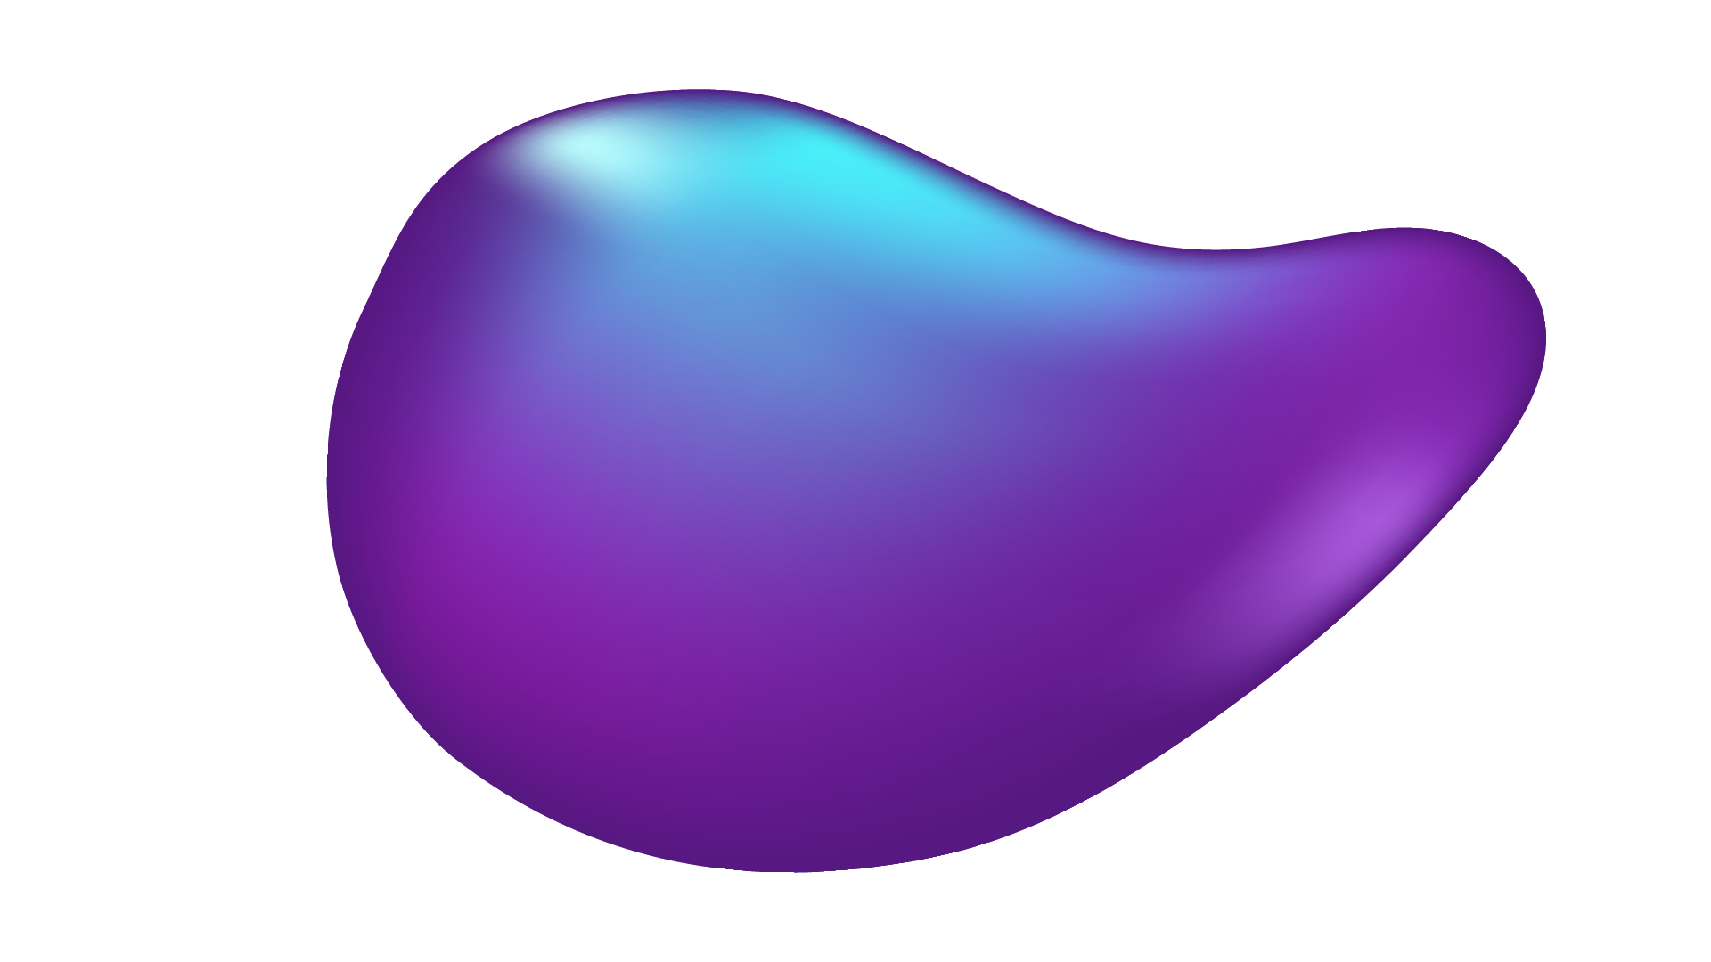

Analiza rynku w celu wspomagania efektywności magazynów Walmart Trenowanie zbioru z danych Kaggla
Zespół: Babilon of Machine Learning
Tomasz Świderski, Viktoriia Vlasenko, Wojciech Grunwald, Joanna Ejzel

Slide 2
SPIS TREŚCI
01
02
03
04
O PROJEKCIE
WIZUALIZACJA DANYCH
RANDOM FOREST REGRESSION
WYNIKI

Slide 3
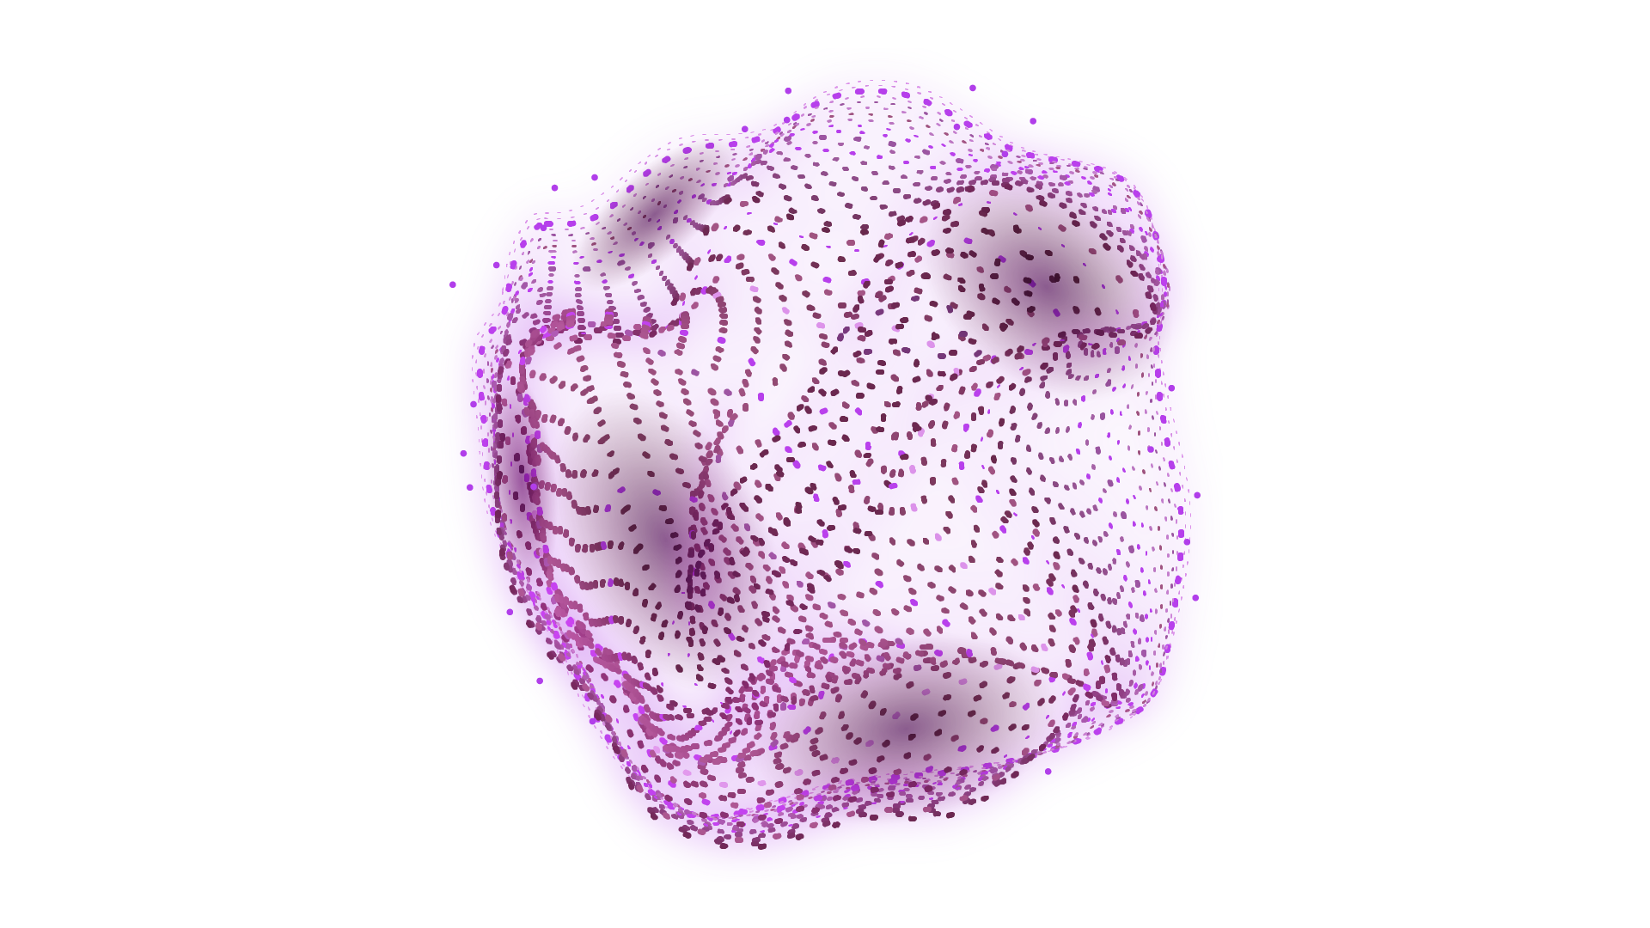
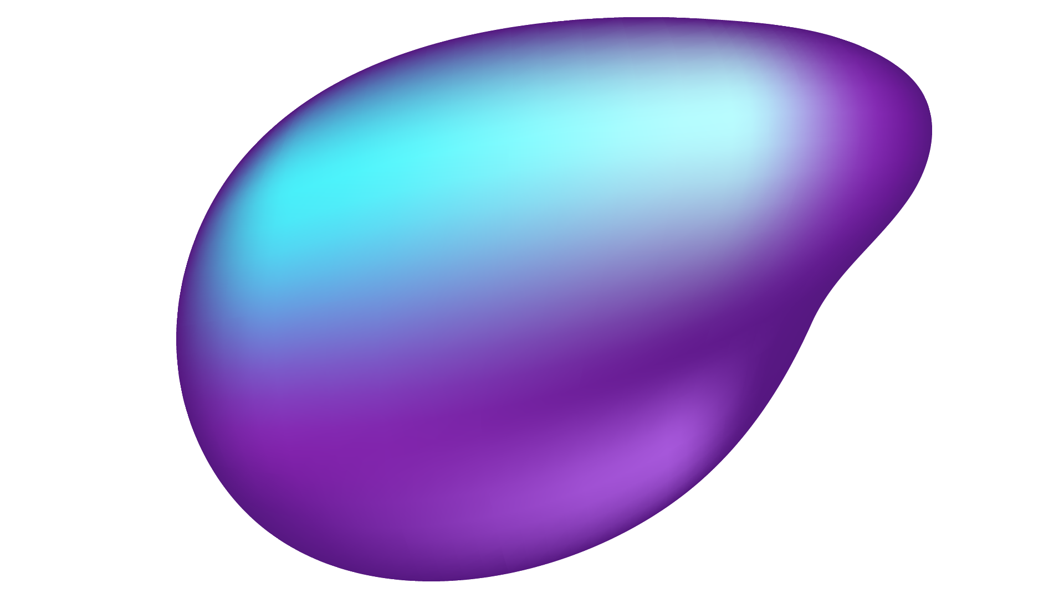
NASZ ZESPÓŁ
Jesteśmy studentami wydziałów EITI oraz Fizyki na Politechnice Warszawskiej.
Zajmujemy się wieloma projektami w różnych kołach naukowych, m.in. GOLEM, SKA oraz KNR.

Slide 4

01
O PROJEKCIE

Slide 5

CEL
Prognoza ilości sprzedanych produktów w trzech stanach USA w celu zidentyfikowania najlepszych kanałów dystrybucji i zoptymalizowania procesu sprzedaży

Slide 6
UŻYTE METODY W DANYM PODEJŚCIU
SIECI NEURONOWE
LSTM
RANDOM FOREST REGRESSION
XGBOOST

Slide 7
GŁÓWNE WYMAGANIA
Elastyczność
(sequencing and splitting )
Rozszerzalność
Przenaszalność

Slide 8
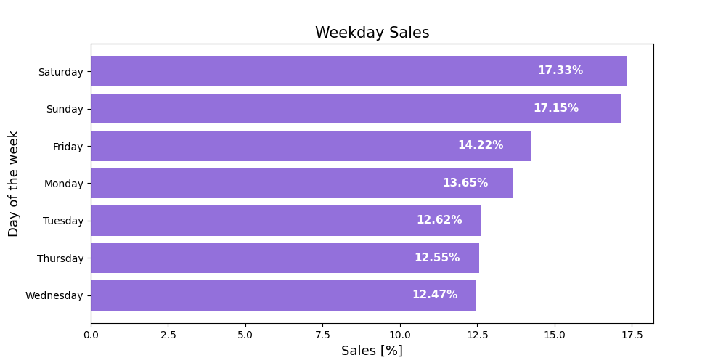
WIZUALIZACJA DANYCH

Slide 9
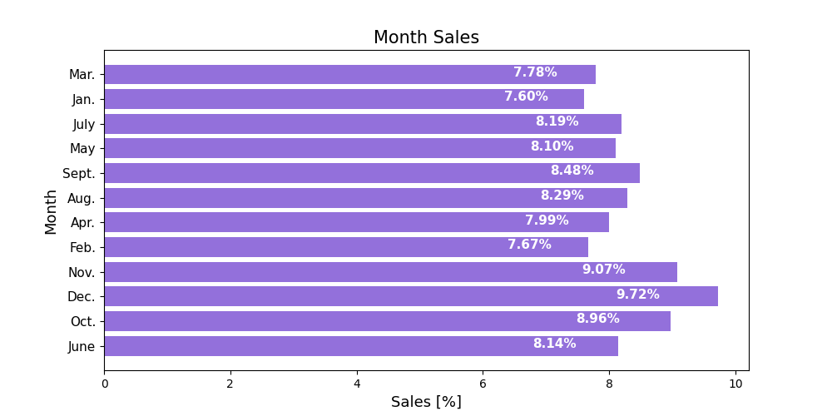
WIZUALIZACJA DANYCH

Slide 10
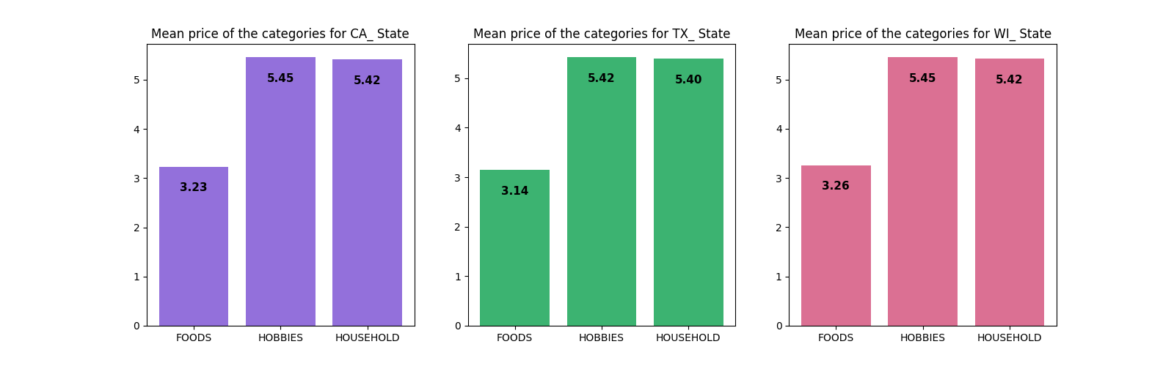
WIZUALIZACJA DANYCH

Slide 11
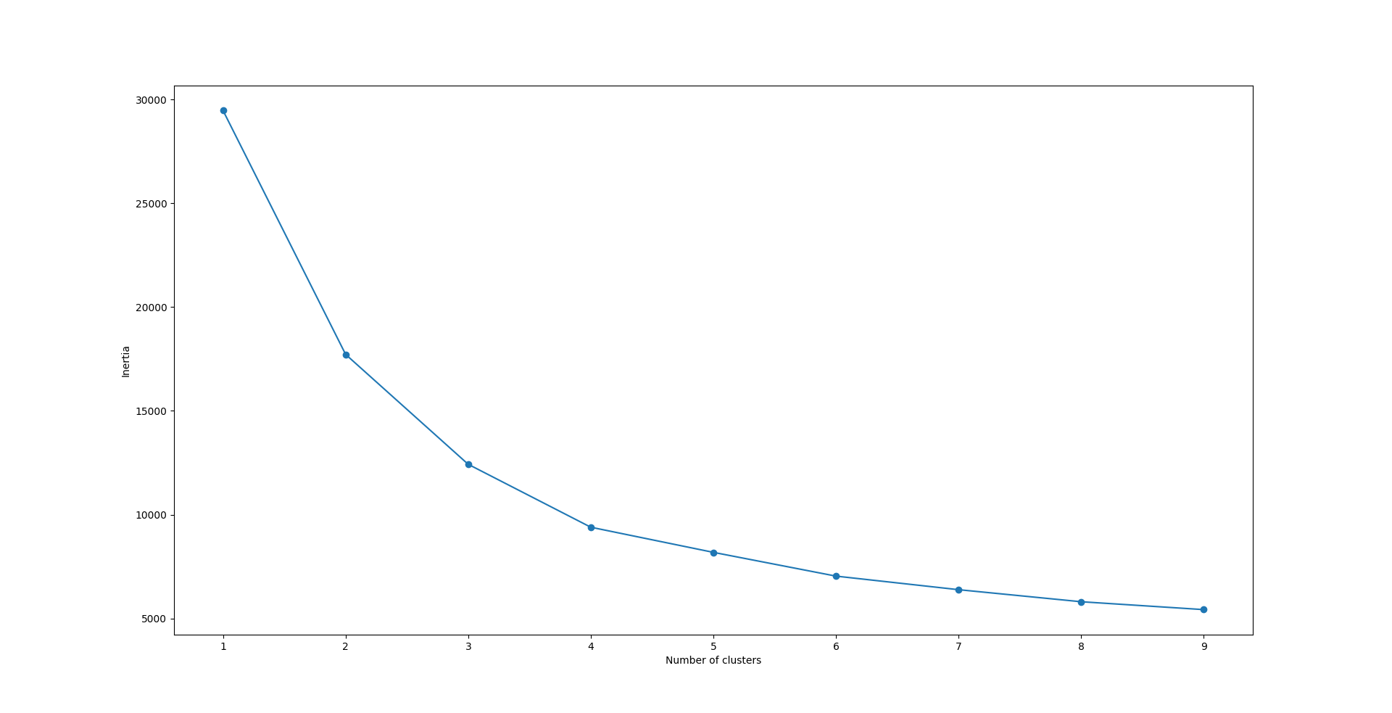
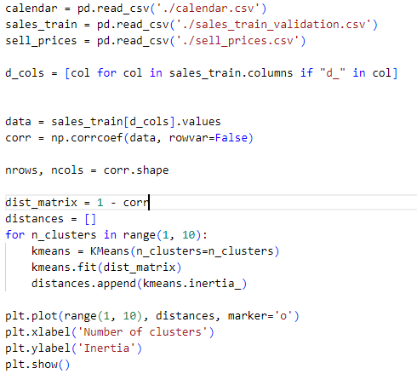
KLASTERYZACJA

Slide 12
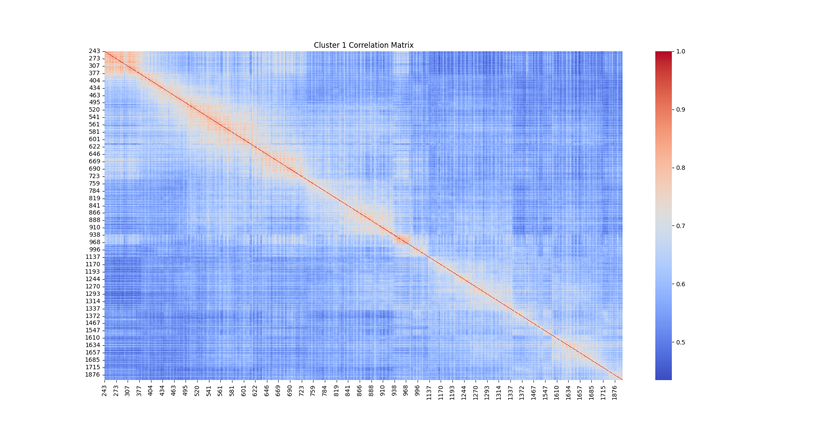
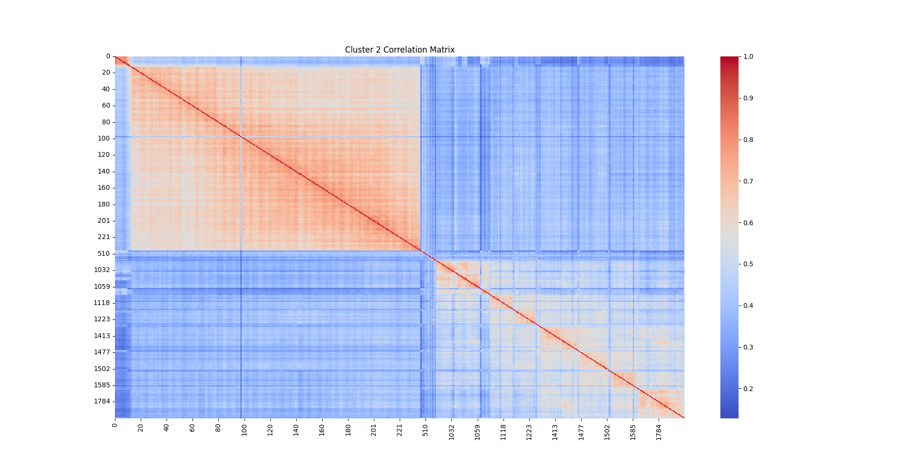
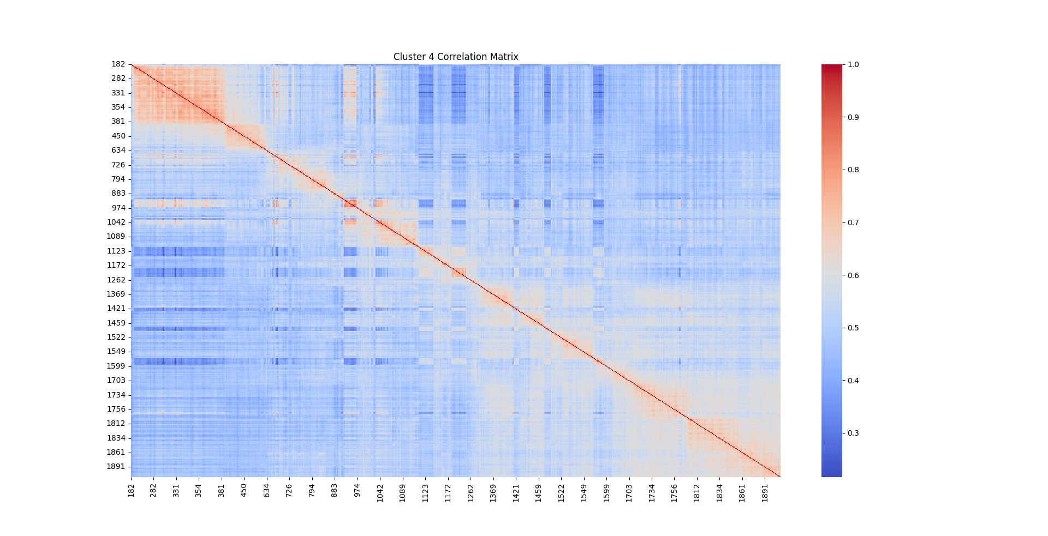
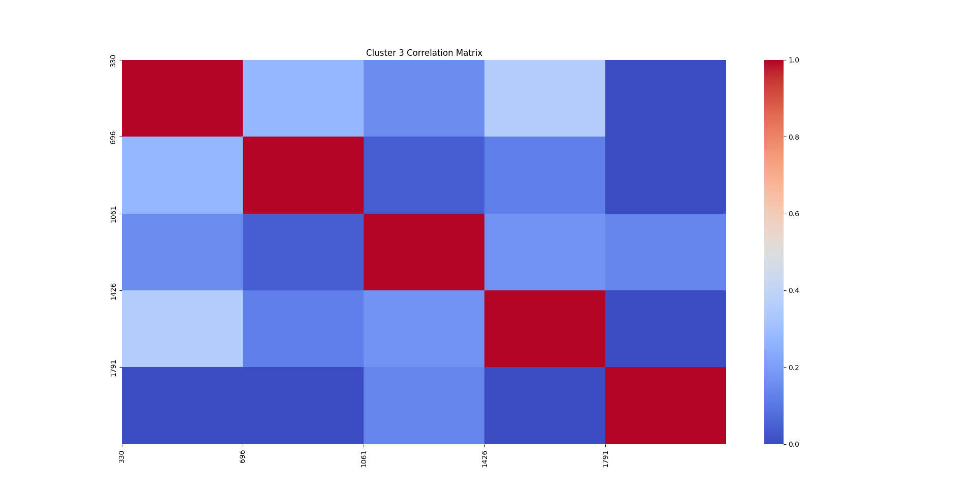

Slide 13
MEAN CORRELATION
THE HIGHEST MEAN CORRELATION OF THE DATA SET
0.604
MEAN CORRELATION OF THE DATA SET
0.509

Slide 14
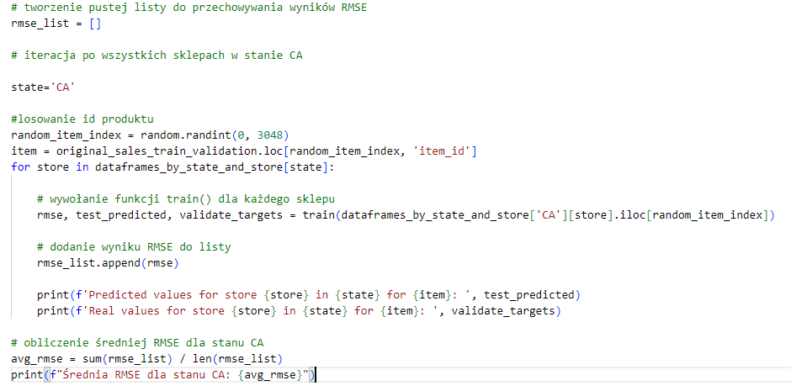
PREDYKCJA RANDOM FOREST REGRESSION
Losuje indeks dla każdego produktu
Predykuje ilość tego produktu w poszczególnych sklepach w odpowiednim stanie
Używa Root Mean Squared Error
Jedna metryka

Slide 15
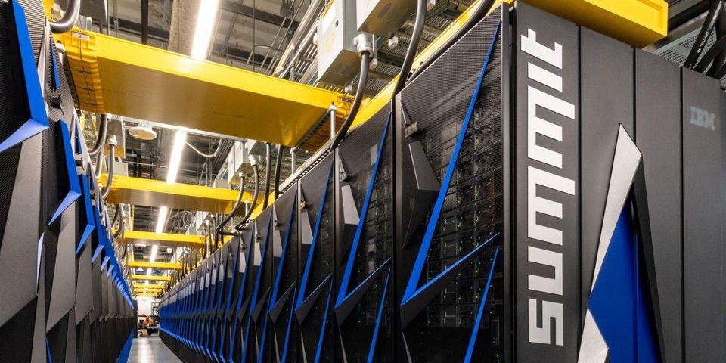
~1200h
~1200h

Slide 16
DZIĘKUJEMY!
Please keep this slide for attribution

